Slide 1
Bab 2
Struktur dan fungsi sel sistem saraf

Slide 2
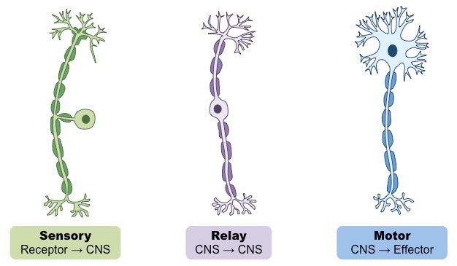
Jenis Neuron
Jenis-jenis neuron:
  Sensory neuron
  Motor neuron
  Interneuron

Slide 3
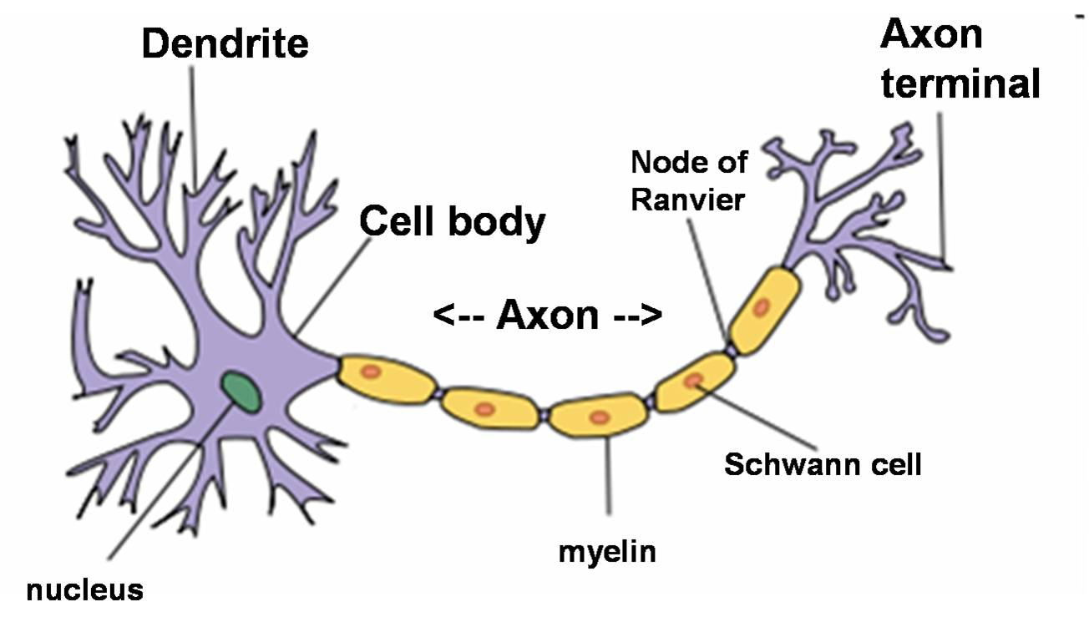
Anatomi neuron

Slide 4
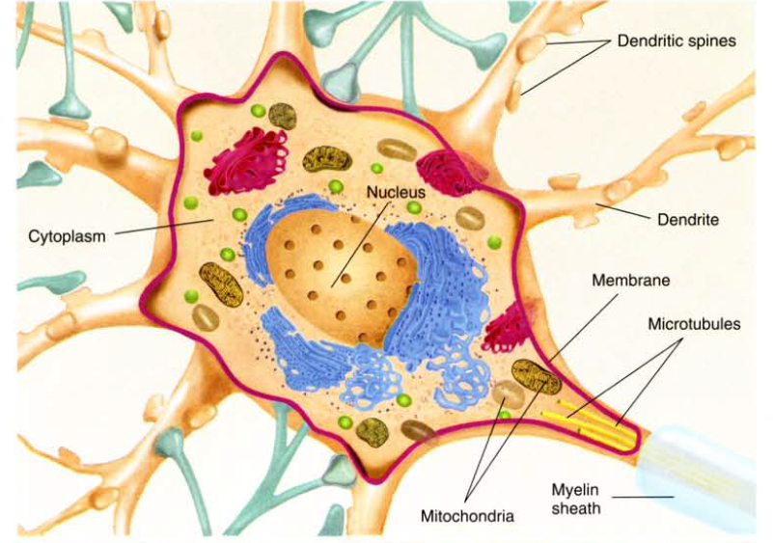
Anatomi neuron

Slide 5
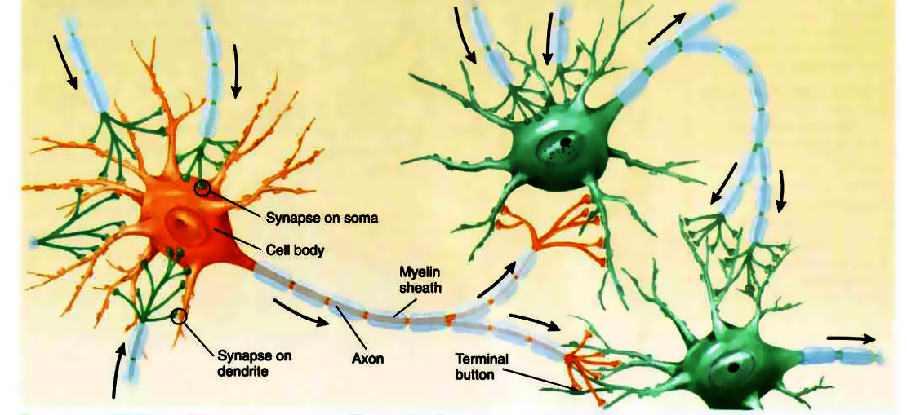
Komunikasi antar neuron

Slide 6
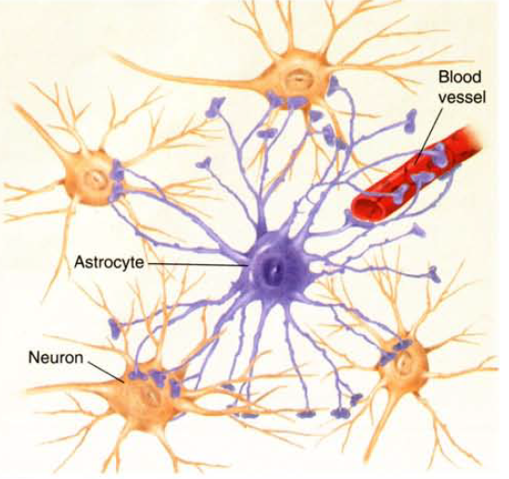
Glia: sel pendukung neuron
Astrocyte
Oligodendrocyte
Microglia
Schwann cell

Slide 7
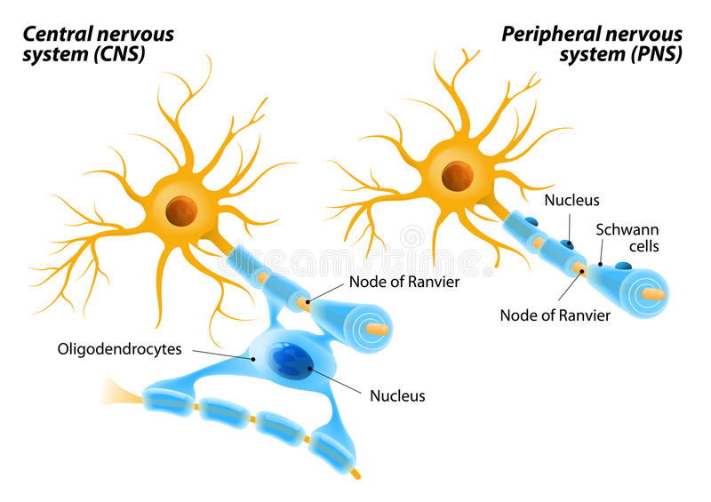

Slide 8
Pembagian sistem saraf
Sistem saraf dibagi menjadi dua:
  Central nervous system (CNS)
    Otak dan sumsum tulang belakang
  Peripheral nervous system (PNS)

Slide 9
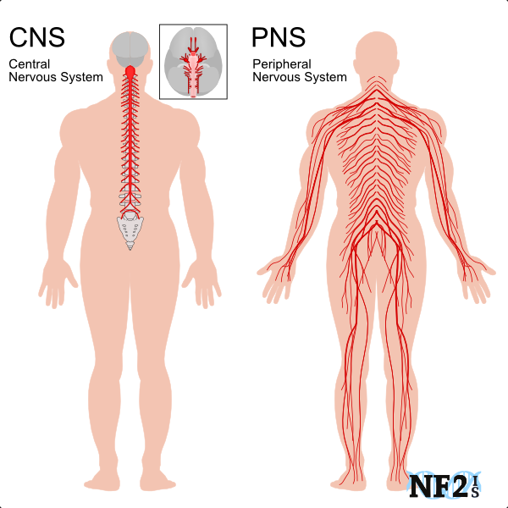

Slide 10
Blood-brain barrier
(Sawar darah otak)
Kapiler darah di otak tidak berlubang, dan tidak bisa ditembus sebagian besar zat.
  Melindungi otak dari zat-zat beracun
  Zat seperti glukosa juga tidak bisa menembusnya; diangkut oleh protein khusus (glucose transporter) untuk menembusnya dan mencapai otak

Slide 11
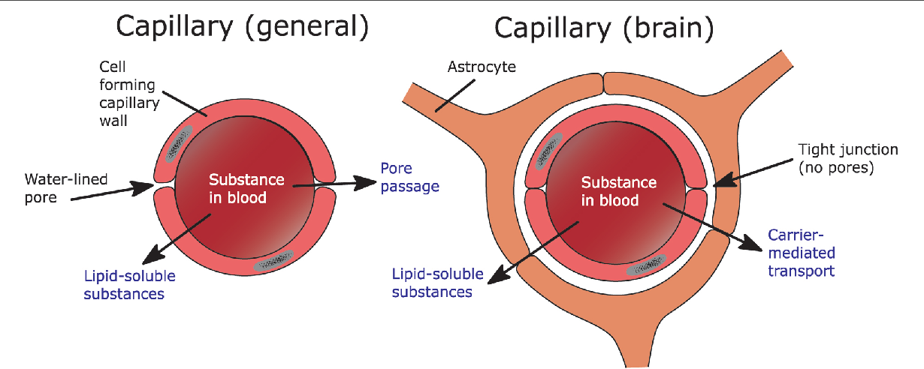
Blood-brain barrier

Slide 12
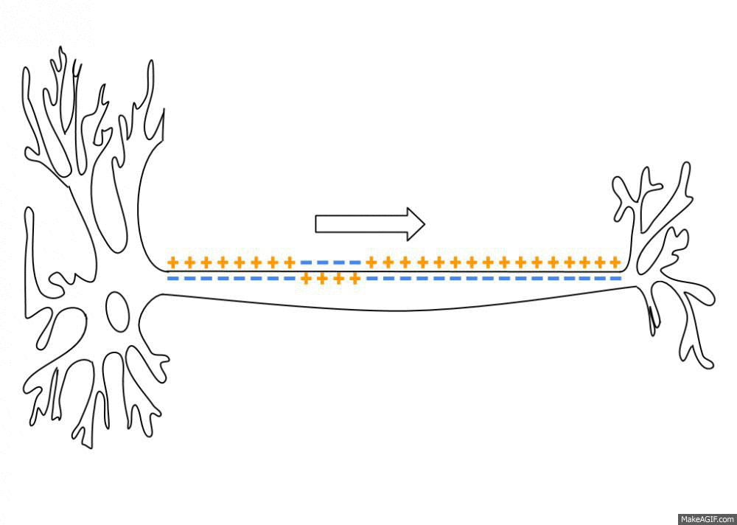
Action potential / potensial aksi

Slide 13
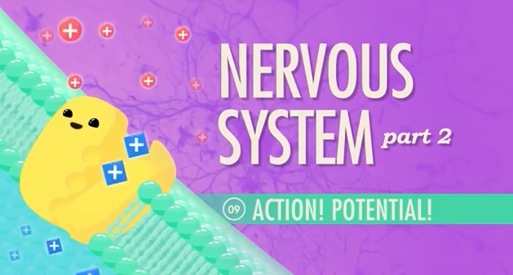
Action potential
www.youtube.com/watch?v=OZG8M_ldA1M

Slide 14
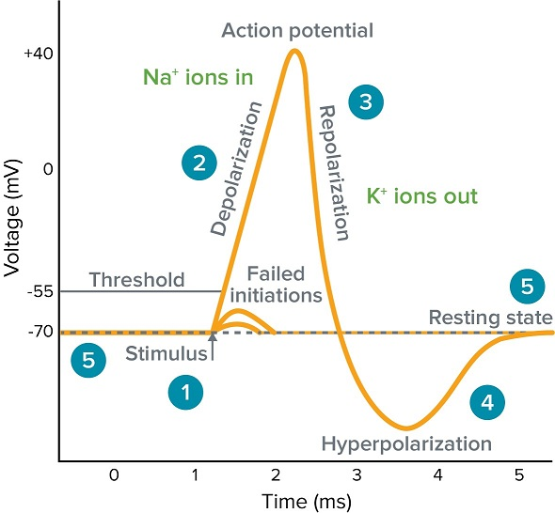
Action potential

Slide 15
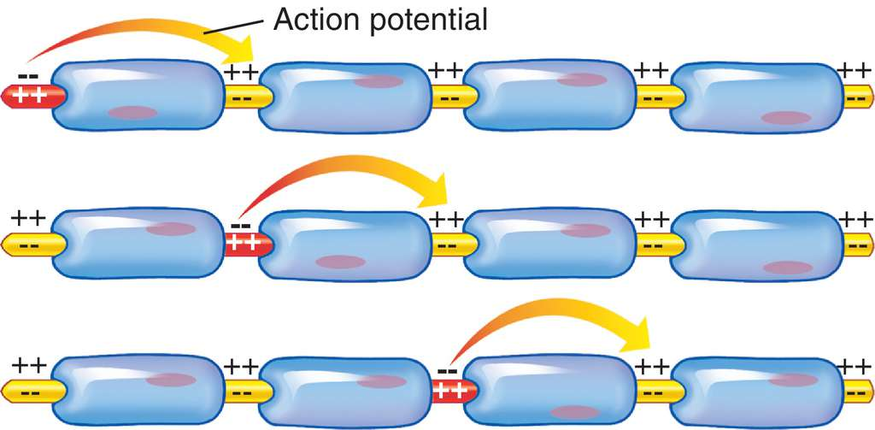
Saltatory conduction
Action potential melompat dari satu nodus Ranvier ke nodus berikutnya

Slide 16
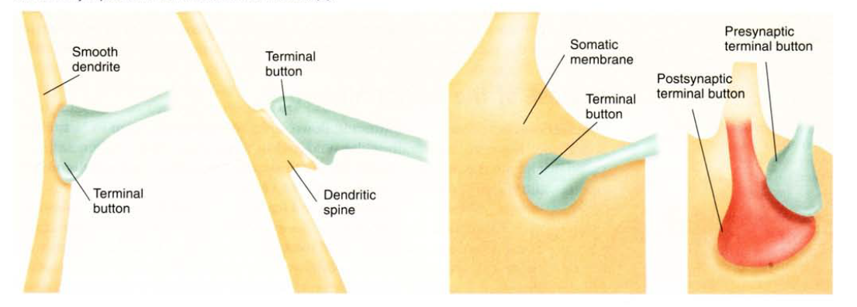
Synapse
Neuron menyampaikan pesan ke neuron lain menggunakan neurotransmitter di synapse.

Slide 17
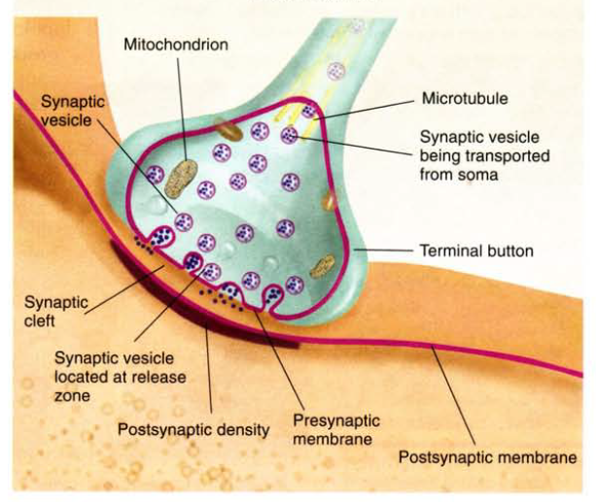

Slide 18
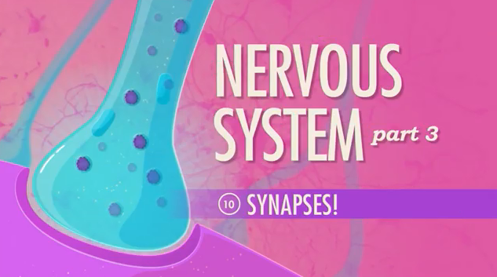
Synapse
www.youtube.com/watch?v=VitFvNvRIIY

Slide 19
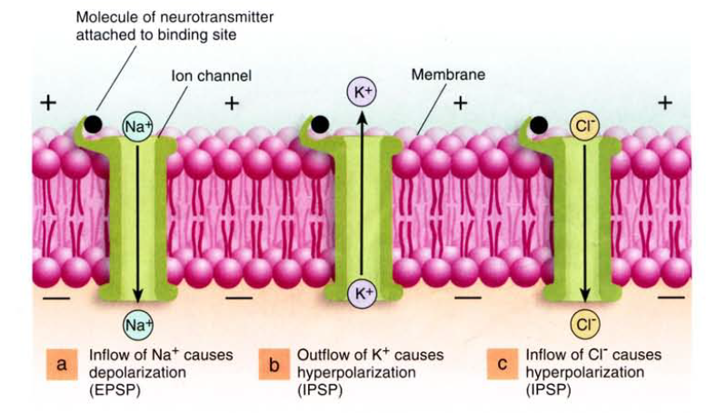
Postsynaptic potential

Slide 20
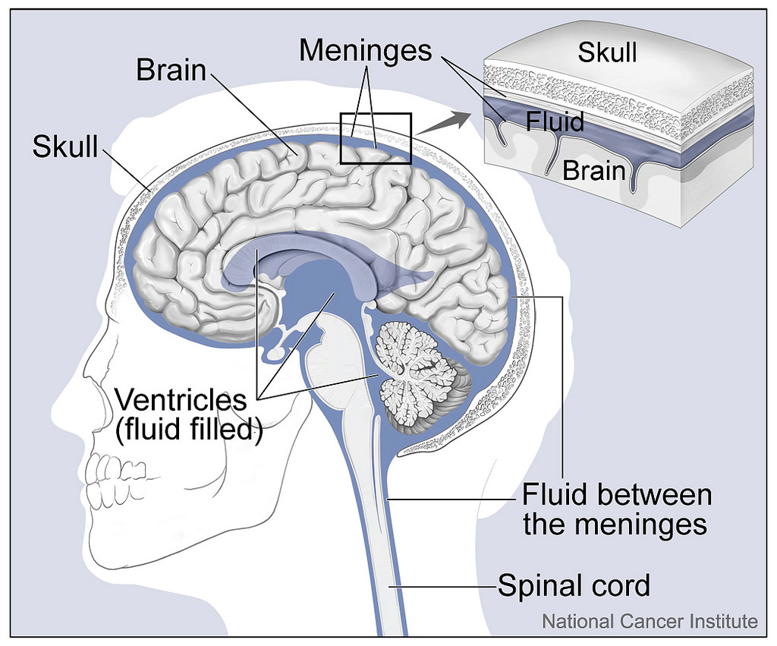
BAB 3

Slide 21
Central Nervous System (CNS)
CNS terdiri dari otak dan sumsum tulang belakang
Otak dibagi menjadi 3 bagian berdasarkan pembentukannya di tahap embrio:
  Forebrain (otak depan)
  Midbrain (otak tengah)
  Hindbrain (otak belakang)

Slide 22
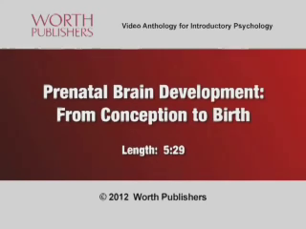
www.youtube.com/watch?v=XdN9i_ZWGho

Slide 23
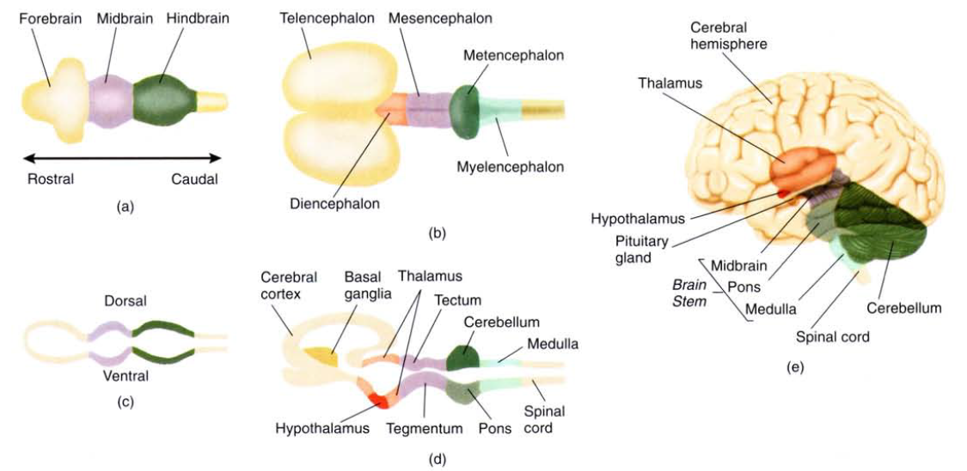
Perkembangan CNS

Slide 24
Forebrain
Terdiri dari:
  Telencephalon (Cerebrum)
    Cerebral cortex (pergerakan, perencanaan pergerakan, persepsi, belajar)
    Limbic system (emosi, motivasi, belajar)
    Basal ganglia (pengendalian gerakan)
  Diencephalon
    Thalamus (mengarahkan informasi dari dan ke cortex)
    Hypothalamus (mengontrol sistem endokrin)

Slide 25
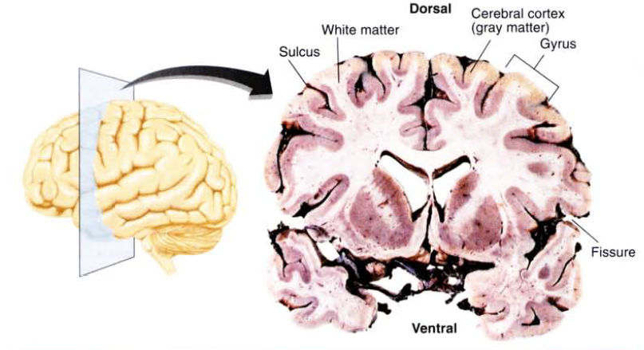
Cerebrum

Slide 26
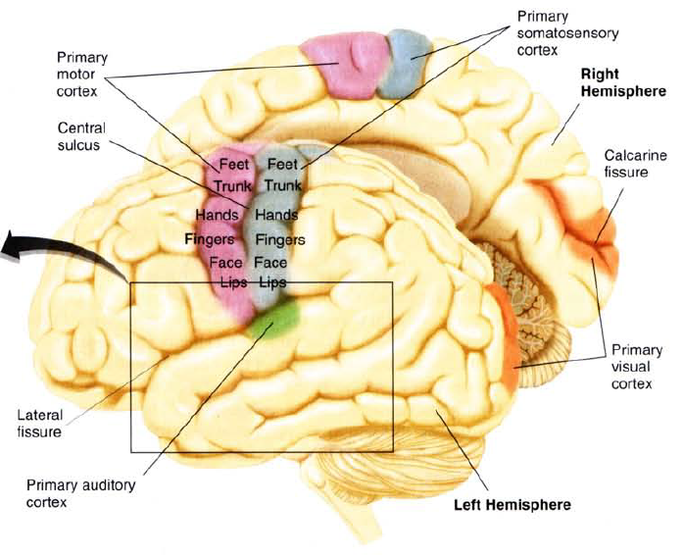

Slide 27
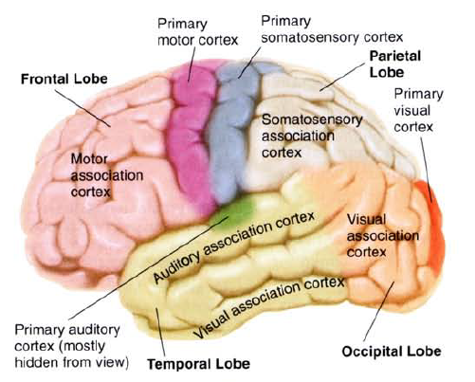
Cerebral cortex
Cerebral cortex dapat dibagi menjadi 4 lobus:
  Frontal
  Parietal
  Temporal
  Occipital

Slide 28
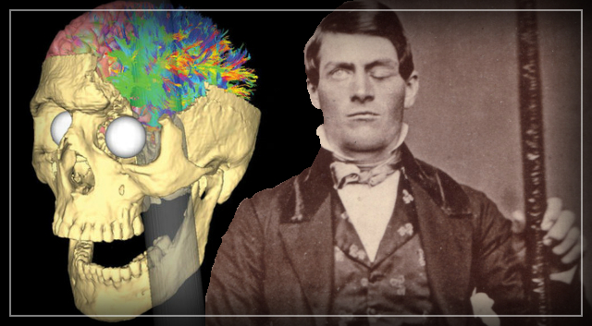
Phineas Gage

Slide 29
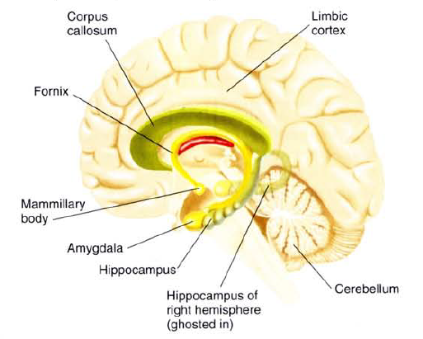
Limbic System

Slide 30
Midbrain & Hindbrain
Midbrain:
  Tectum & tegmentum
Hindbrain:
  Cerebellum: untuk koordinasi gerakan
  Pons: berperan dalam tidur dan bangun, dan menjadi perantara cerebral cortex dgn cerebellum
  Medulla: mengatur fungsi vital seperti sistem kardiovaskular dan pernafasan

Slide 31
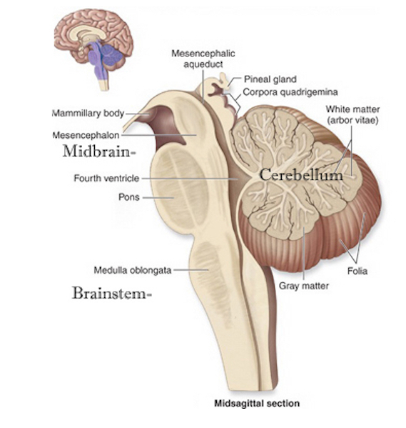

Slide 32
Autonomic Nervous System
Untuk mengatur otot halus, otot jantung, dan kelenjar-kelenjar.
Dibagi menjadi dua:
  Sympathetic nervous system
    Mengontrol kegiatan yang membutuhkan pengeluaran energi besar, atau ketika bersemangat
  Parasympathetic nervous system
    Mengontrol kegiatan yang muncul saat rileks

Slide 33
